Slide 1



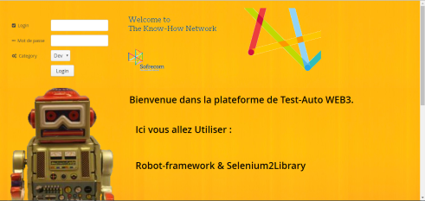

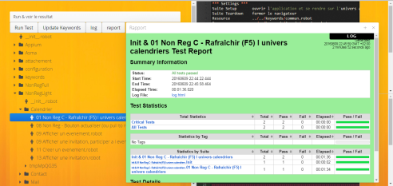
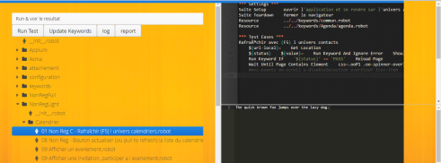
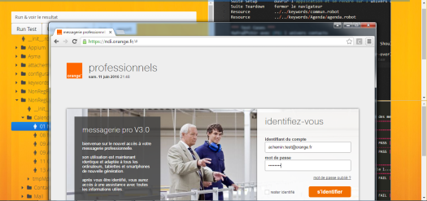

Conception, implémentation et intégration d’un processus d’automatisation des tests fonctionnels
Réalisé par : Dhia Eddine Saidi
Encadré par :
Madame Aycha Khelifi (Encadrant entreprise)
Monsieur Khaled Ghorbel (Encadrant ENSIT)
Introduction
Aujourd’hui les boites de développement de logiciels se trouvent face à grand challenge intégrant les deux exigences suivantes:
Optimisation de la qualité des application
Le respect des délais avec des budget serrés
Résultats
Problématique
Plan de test énorme de 7000 cas de tests.
Des délais et budgets trop serrés.
Solution
Automatisation de l’exécution des tests des tests.
Méthodes
Les besoins sont claires et le client n’est pas toujours disponible, donc nous avons adopté les méthodologies SCRUM et DevOps
Conclusion
Recours à l’automatisation pour l’exécution de nombreux de cas de tests en un temps acceptable et pour gagner en temps et en ressources.

